Slide 1


Prestação de Contas
1º Semestre de 2025

Slide 2
EDITAL DE CONVOCAÇÃO
REUNIÃO ORDINÁRIA DO CONSELHO DE ADMINISTRAÇÃO
O Presidente do Conselho de Administração da Empresa de Desenvolvimento Urbano e Rural de Toledo – EMDUR, no uso de suas atribuições legais e estatutárias, convoca os senhores conselheiros para uma Reunião Ordinária, a ser realizada no próximo dia 29 de julho de 2025, às 14h00, nas dependências da sede da EMDUR, situada na Avenida José João Muraro, nº 1944, Jardim Porto Alegre, com a finalidade de deliberar sobre a prestação de contas da empresa: apresentar, examinar, discutir, votar e emitir parecer do Conselho de Administração da EMDUR referente às Demonstrações Financeiras e ao Relatório da Administração, relativos ao primeiro semestre de 2025.
Toledo-PR, 14 de julho de 2025

Slide 3
Receitas
Janeiro a junho de 2025
 | TOTAL NO PERÍODO | MÉDIA MENSAL
Pavimentação Asfáltica Urbana | 7.240.675,74 | 1.206.779,29
Pavimentação Asfáltica Rural | 3.571.317,16 | 595.219,53
Galerias | 3.427.575,22 | 571.262,54
Meio fio e Calçadas | 132.177,70 | 22.029,62
Pintura da Malha Viária | 4.113.428,20 | 685.571,37
Pinturas diversas | 173.015,20 | 28.835,87
Construção Civil | 1.900.696,15 | 316.782,69
Serviços Continuados | 2.744.014,94 | 457.335,82
Rodoviária | 364.594,70 | 60.765,78
Receitas Financeiras | 158.728,52 | 26.454,75
Outras Receitas | 4.409,55 | 734,93
Reversão de devedores | 5.260,54 | 876,76
Total da Receita Bruta | 23.835.893,62 | 3.972.648,95
Deduções da Receita Bruta | -1.969.095,10 | -328.182,52
Total da Receita Liquida | 21.866.798,52 | 3.644.466,42

Slide 4

Divisão das Receitas

Slide 5
Despesas / Custos
Janeiro a junho de 2025
 | TOTAL NO PERÍODO | MÉDIA MENSAL
Salários e encargos | 8.170.390,10 | 1.361.731,68
Benefícios ao funcionários | 1.828.618,20 | 304.769,70
Estágios e Aprendizagem | 104.993,74 | 17.498,96
Indenizações (trabalhistas e cíveis) | 119.989,07 | 19.998,18
Material de segurança do trabalho | 161.141,08 | 26.856,85
Energia Elétrica, água e telefone | 321.835,57 | 53.639,26
Material de expediente, limpeza e seguros | 83.346,57 | 13.891,10
Sistema de Informação e assessoria | 285.180,89 | 47.530,15
Manutenção da frota e de equipamentos | 1.658.127,05 | 276.354,51
Combustível e Lubrificantes | 1.419.872,97 | 236.645,50
Impostos e taxas/Detran | 42.022,77 | 7.003,80
Material aplicado e uso e consumo | 7.166.070,16 | 1.194.345,03
Despesas financeiras | 58.064,88 | 9.677,48
Depreciação | 1.440.577,39 | 240.096,23
Despesas com concessão | 644.395,09 | 107.399,18
Baixas do ativo imobilizado | 37.518,59 | 6.253,10
Total das Despesas e Custos | 23.542.144,12 | 3.923.690,69

Slide 6
Divisão das Despesas/Custos

Slide 7
Receitas Líquidas x Despesas e Custo de Obras e Serviços
Resultado Acumulado no período: R$ (1.675.345,58)

Slide 8
Produção:
Período | Pedreira (m³) | Fábrica de Artefatos e cimento (m³) | Usina de Asfalto (ton)
Janeiro | 2.788 | 51.23 | 1.939.90
Fevereiro | 2.624 | 103.36 | 928.52
Março | 6.944 | 92.98 | 1.666.86
Abril | 7.987 | 82.42 | 138.83
Maio | 5.444 | 51.69 | 546.30
Junho | 8.022 | 59.72 | 2.012.750
TOTAL | 33.809 | 441,44 | 7.287.16

Slide 9
CAPITAL SOCIAL

Slide 10
Principais obras executadas no 1.º semestre
Recapeamento asfáltico e/ou tapa buracos em vias da área urbana e rural. | 0522/2024 | R$ 3.224.760,04
Contrato – FINISA nº - 0621709-11/2023 -pavimentação asfáltica da OT-450 | 0234/2025 | R$ 3.465.400,82
Construção de galeria de águas pluviais na Avenida Ministro Cirne Lima e Rua João Orestes Ruaro | 0934/2024 | R$ 1.854.872,11
Serviços de sinalização viária horizontal em diversas vias do município de Toledo. | 0098/2024 | R$ 1.840.839,20
Contrato - FINISA implantação de emissário de galerias pluviais, São Francisco. Sanga Branca | 0316/2024 | R$ 1.572.703,11
Contrato – FINISA - Urbanização do distrito de São Luiz do Oeste | 0648/2024 | R$ 1.469.852,22
Serviços de pintura de sinalização viária | 0071/2024 | R$ 1.392.537,68
Execução global de novos abrigos em ponto de parada de ônibus. | 0677/2024 | R$ 1.125.525,18
Serviços de Manutenção e Operação do Aterro Sanitário Municipal. | 0083/2024 | R$ 1.116.970,75
Administração, manutenção e conservação dos cemitérios municipais | 0602/2021 | R$ 960.222,33
Reurbanização da Av Ministro Cirne Lima, /a Rua João Orestes Ruaro e Arroio Marreco | 0933/2025 | R$ 830.895,68
Registro de Preços para a execução de serviços de paisagismo e jardinagem | 0467/2024 | R$ 632.714,75
Construção de ondulações transversais (lombadas), travessias elevadas, readequação da sinalização viária | 0094/2024 | R$ 595.869,34
Implantação do Parque Urbano Lino Gotardo Pizzatto, no bairro Jardim Panorama | 0935/2024 | R$ 590.035,91
FINISA n° 0621709: Pav asfáltica e galeria pluvial - Distrito de Dois Irmãos | 0343/2025 | R$ 504.532,91
FINISA n° 0621709: No Loteamento Lote Social, Pavimentação asfáltica e implantação de drenagem pluvial | 0389/2025 | R$ 466.759,29
Contrato -FINISA: Implantação de infraestrutura (pavimentação asfáltica e galeria pluvial) | 0359/2025 | R$ 326.745,00
Serviços de pintura de sinalização viária | 0071/2024 | R$ 284.181,98
Contrato FINISA - Urbanização na Rua Estefano Secchi, Av Ministro Cirne Lima e a Santo Ângelo | 1382/2023 | R$ 269.684,37

Slide 11
SITUAÇÃO FINANCEIRA ATUAL
Saldos Bancários em 28/07/2025 | 1.094.984,56
Saldos Investimentos | 813.788,17
A Receber (notas fiscais emitidas) | 832.820,85
TOTAL | 2.741.593,58
PREVISÃO DE PAGAMENTOS
Previsão de impostos e folha até dia 31/08/2025 | 1.990.000,00
Previsão de Fornecedores até dia 31/08/2025 | 1.941.000,00
TOTAL PREVISÃO A PAGAR ATÉ 31/08/2025 | 3.931.000,00
Previsão de faturamento até 31/07/2025 | 2.889.000,00
Previsão de faturamento até 31/08/2025 | 4.000.000,00
TOTAL | 6.889.000,00

Slide 13
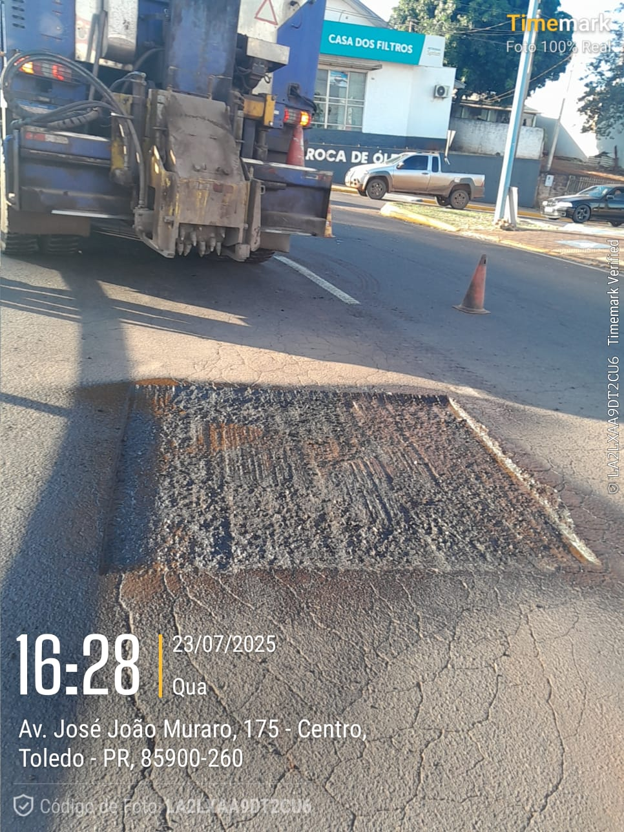
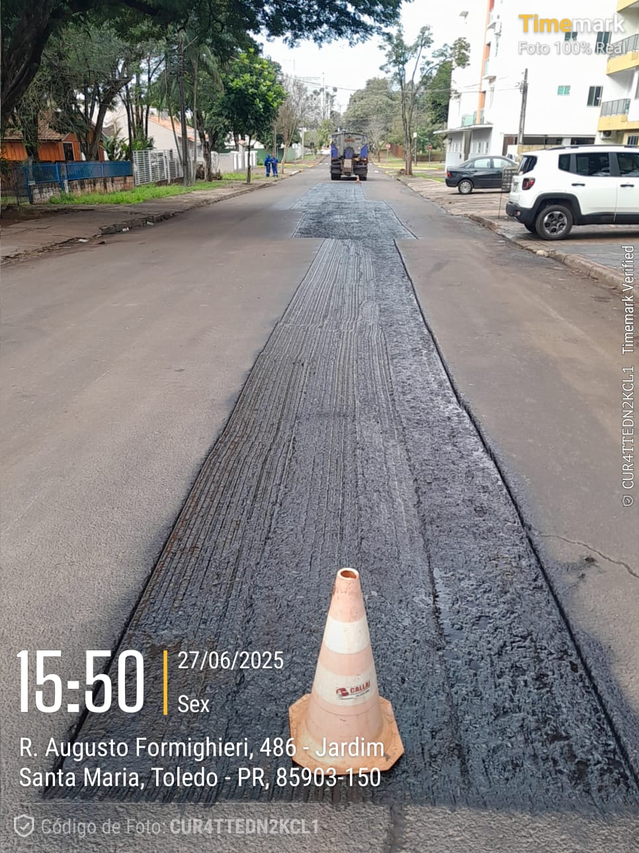
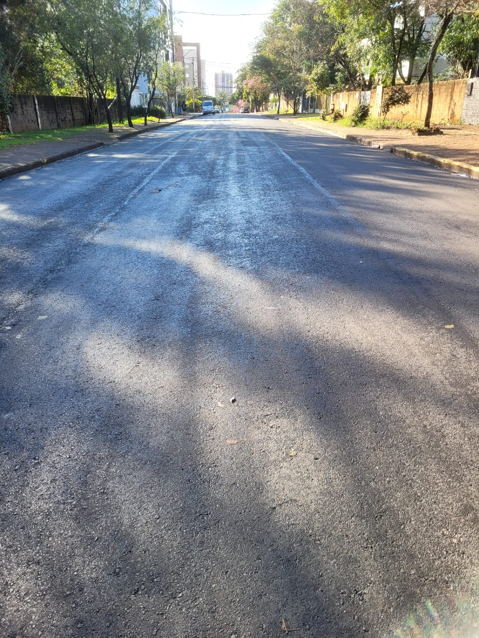
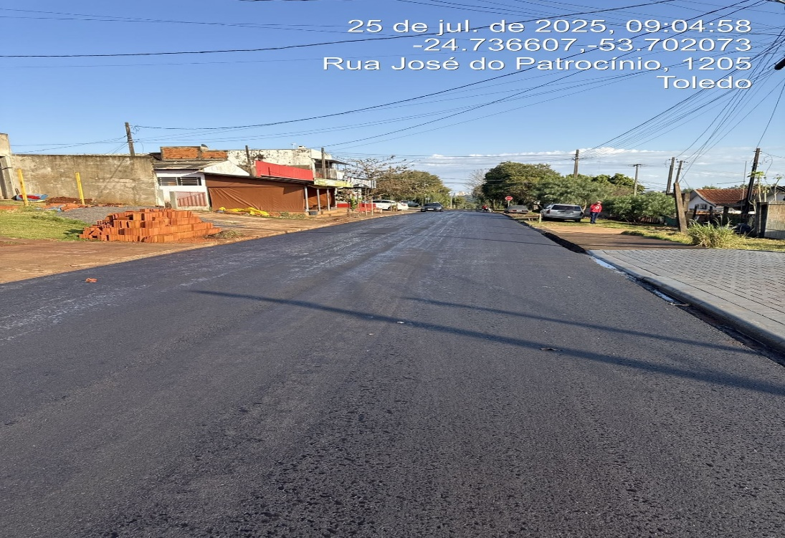
Recapeamento asfáltico e/ou tapa buracos em vias da área urbana e rural.

Slide 14
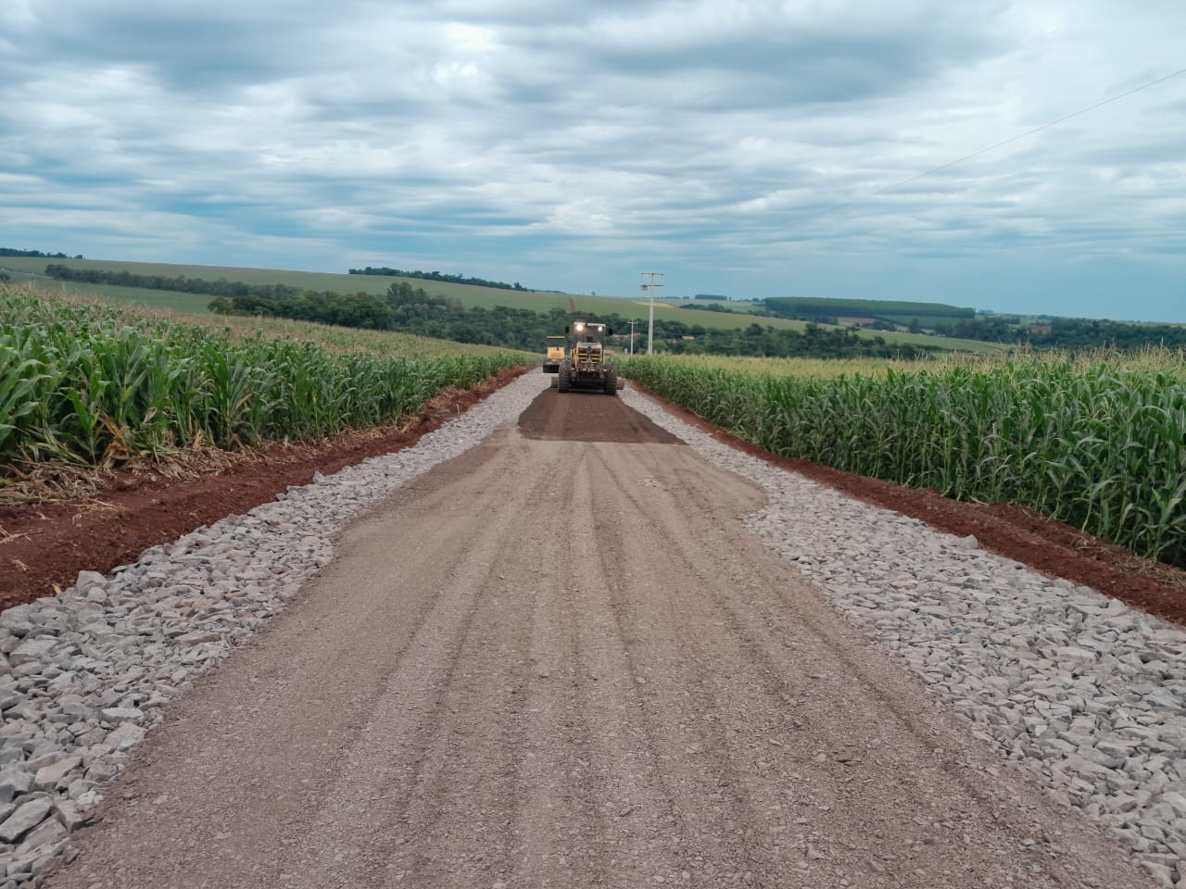
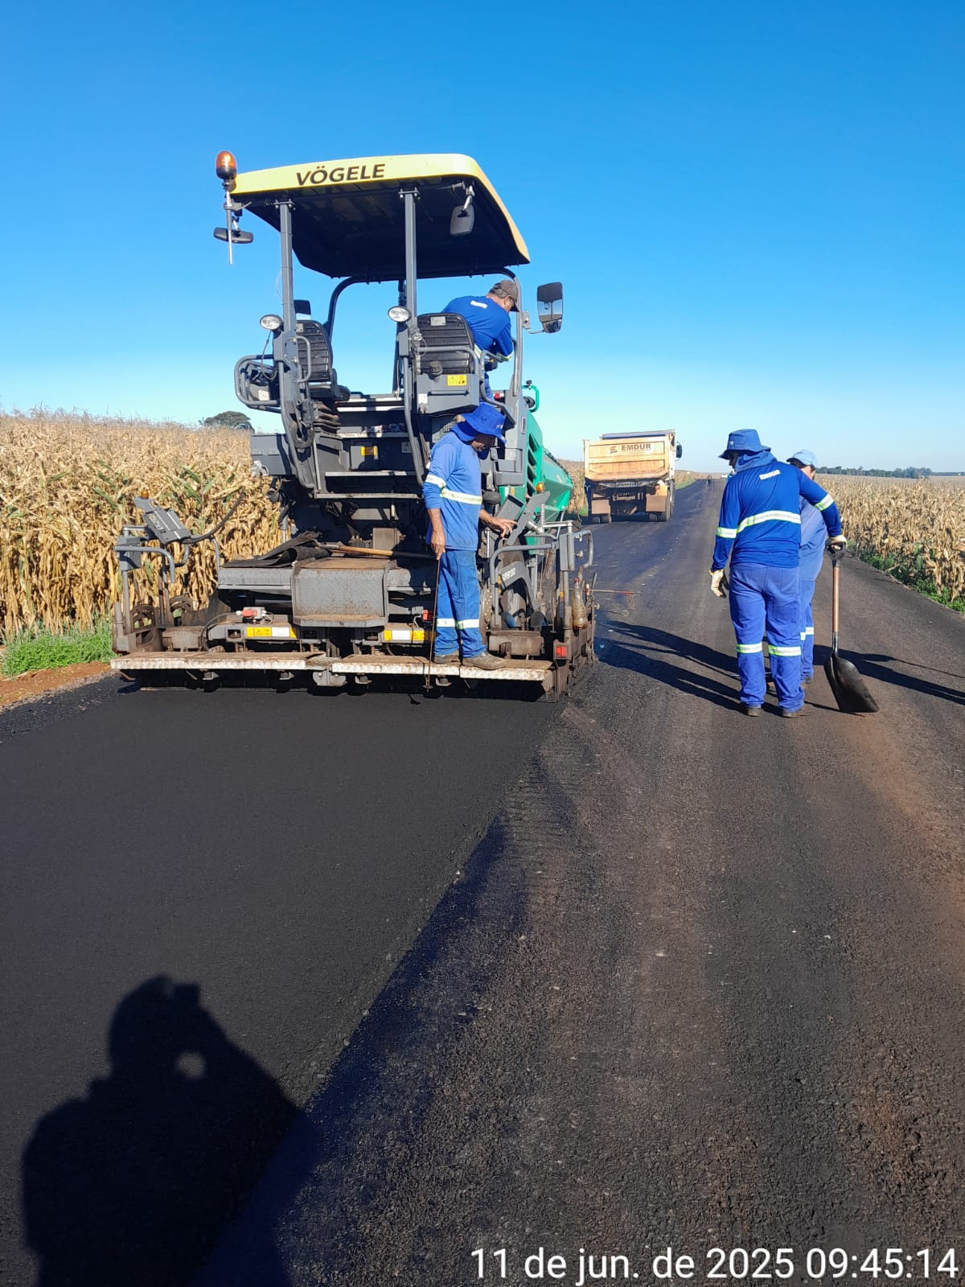
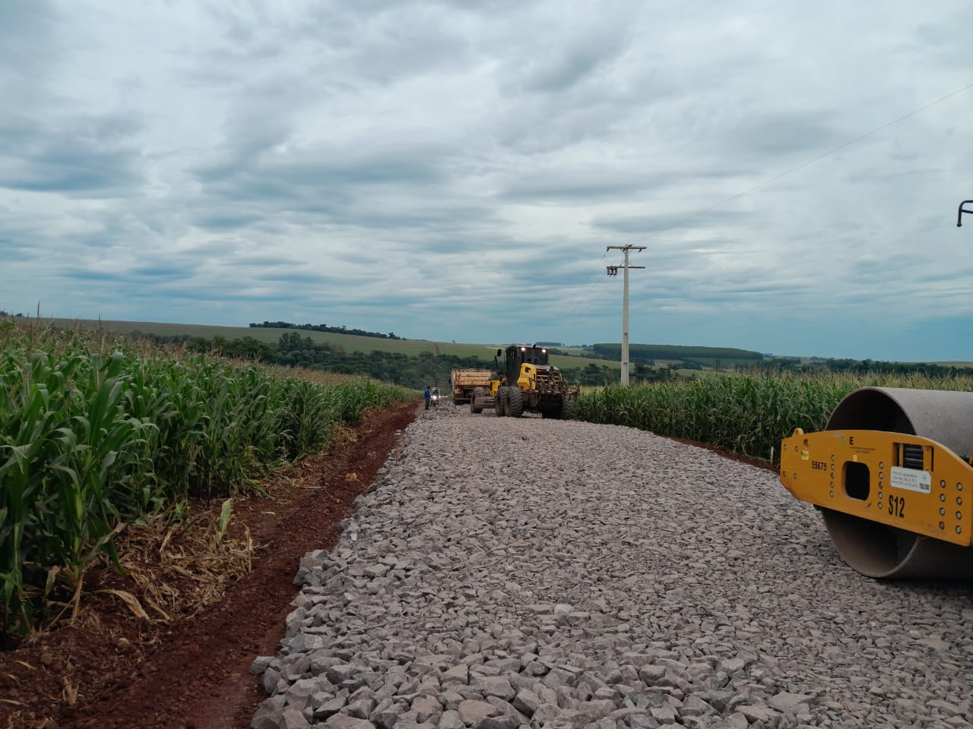
Pavimentação asfáltica da OT-450 Ouro Preto

Slide 15
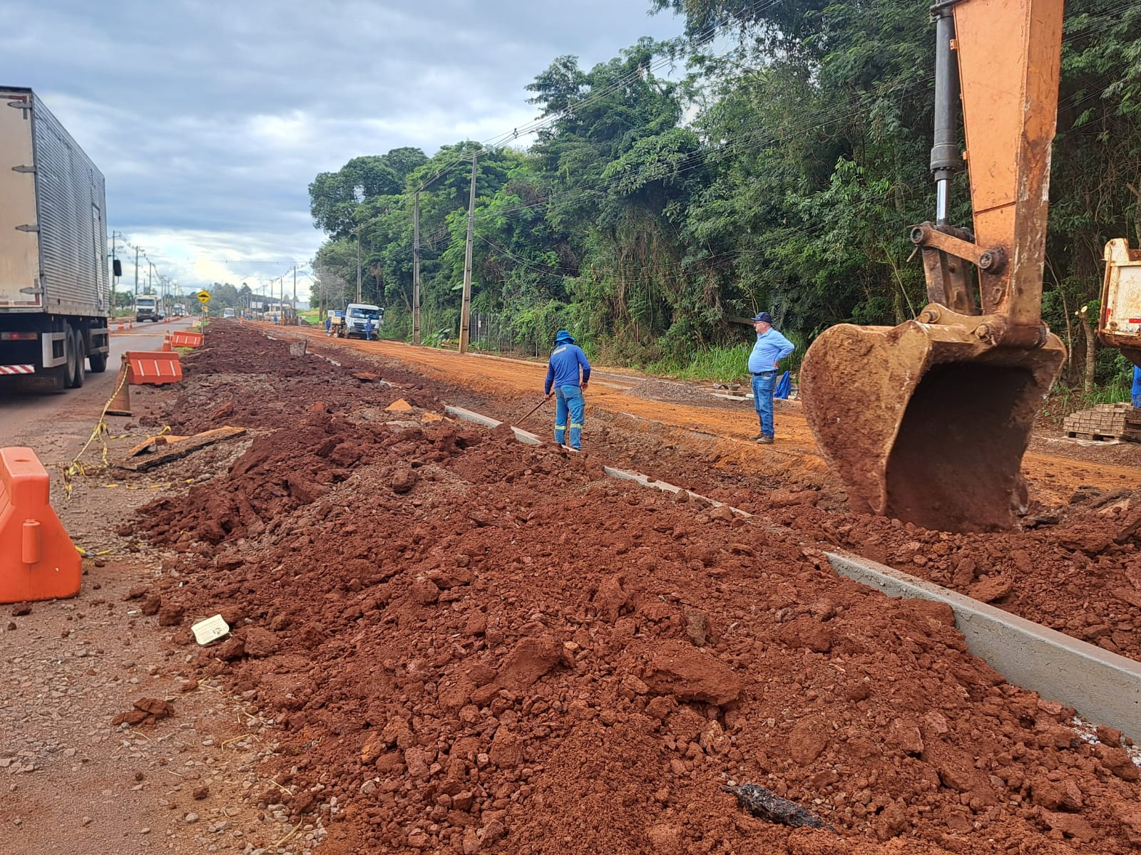
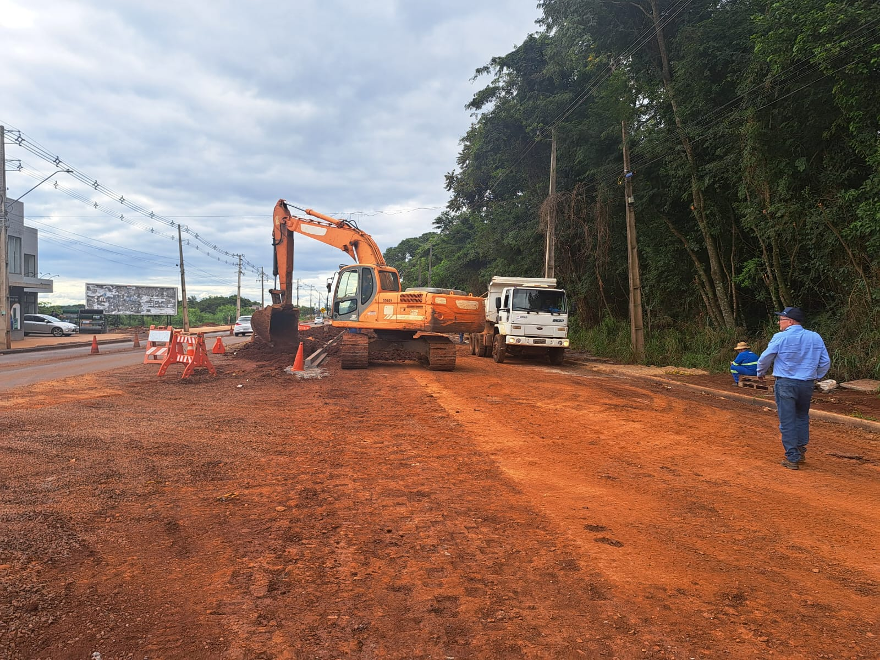
Construção de galeria de águas pluviais na Avenida Ministro Cirne Lima e Rua João Orestes Ruaro

Slide 16
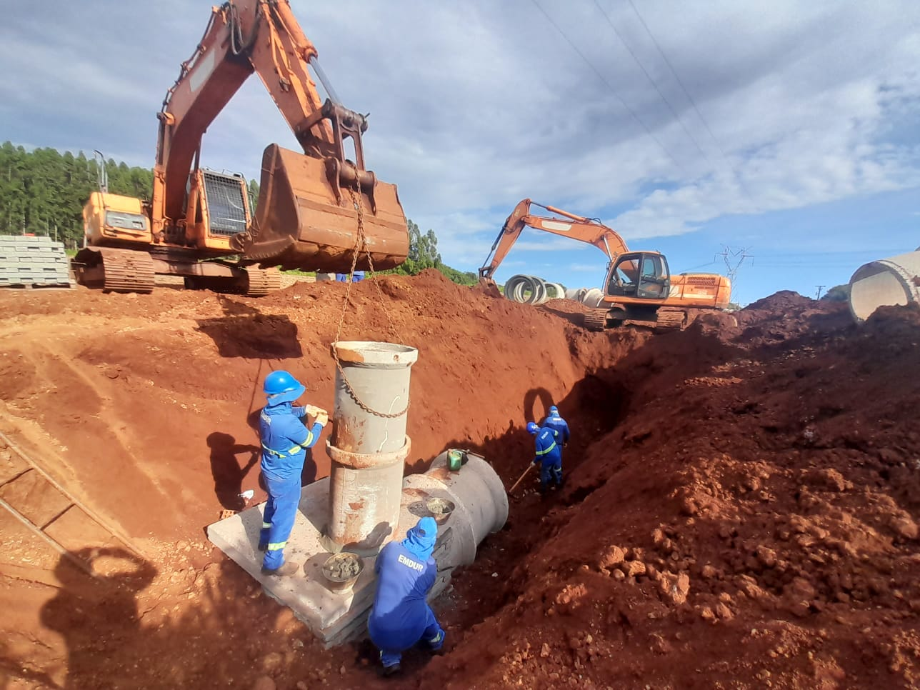
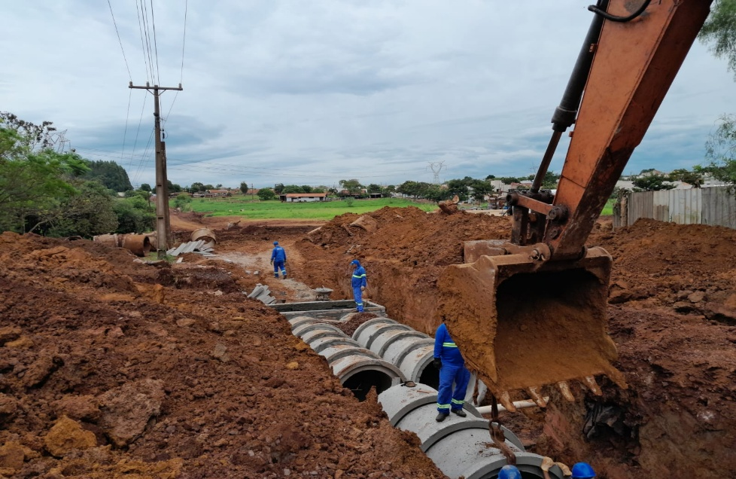
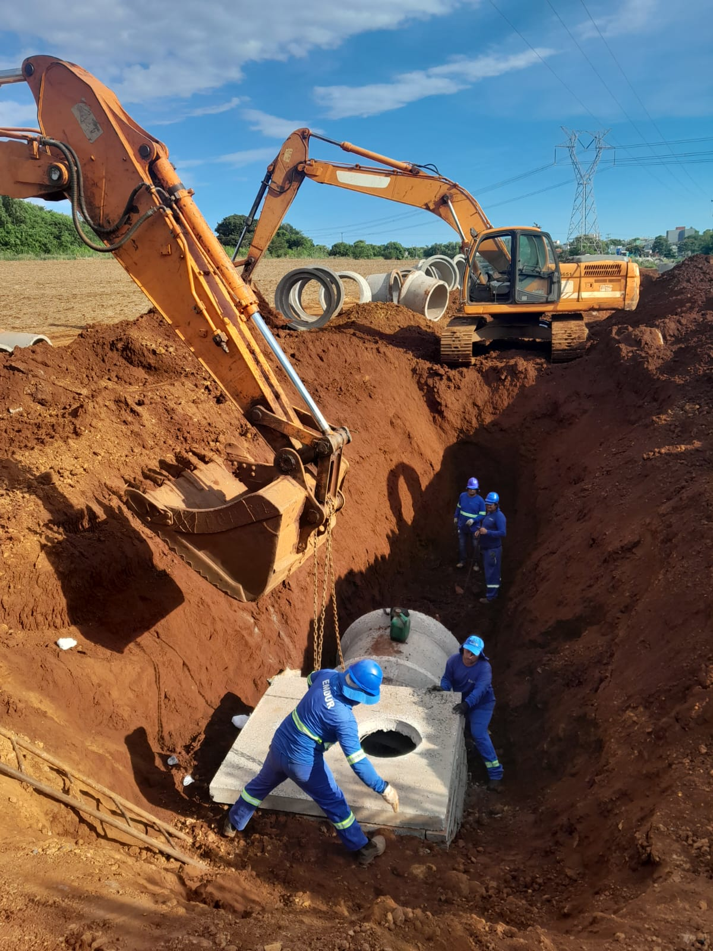
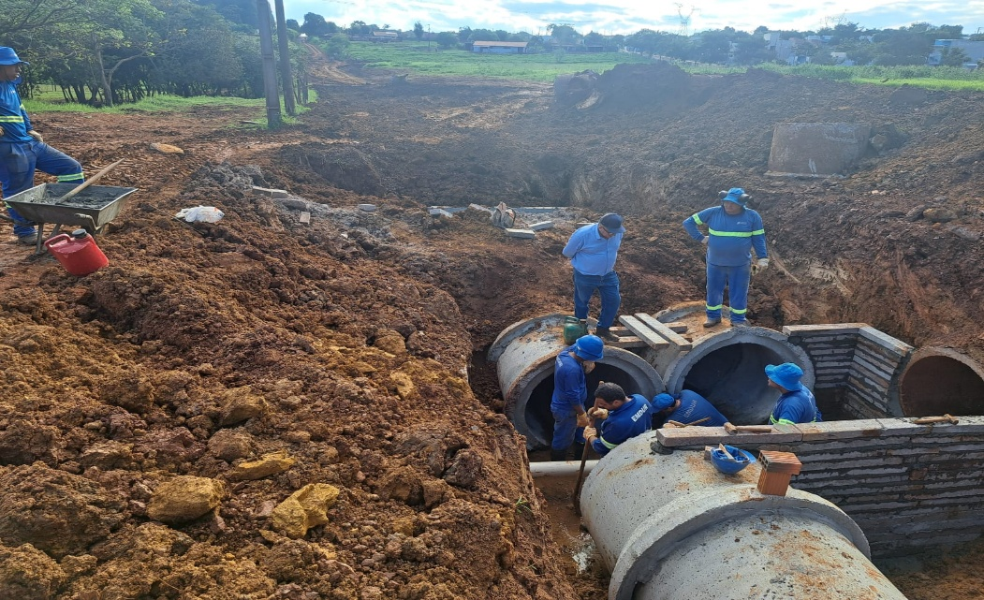
Implantação de emissário de galerias pluviais, São Francisco. Sanga Branca

Slide 17
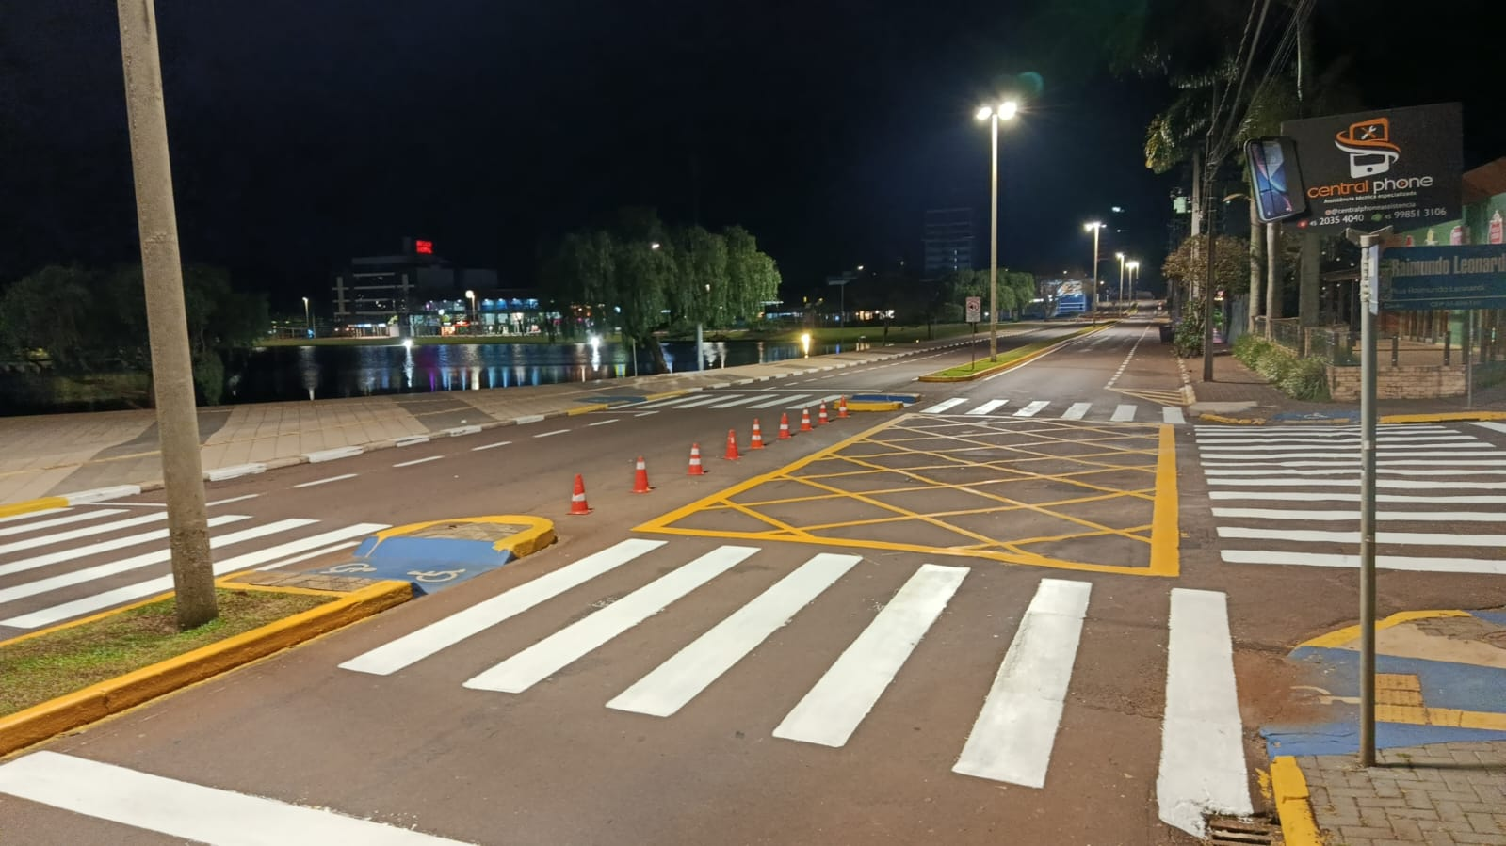
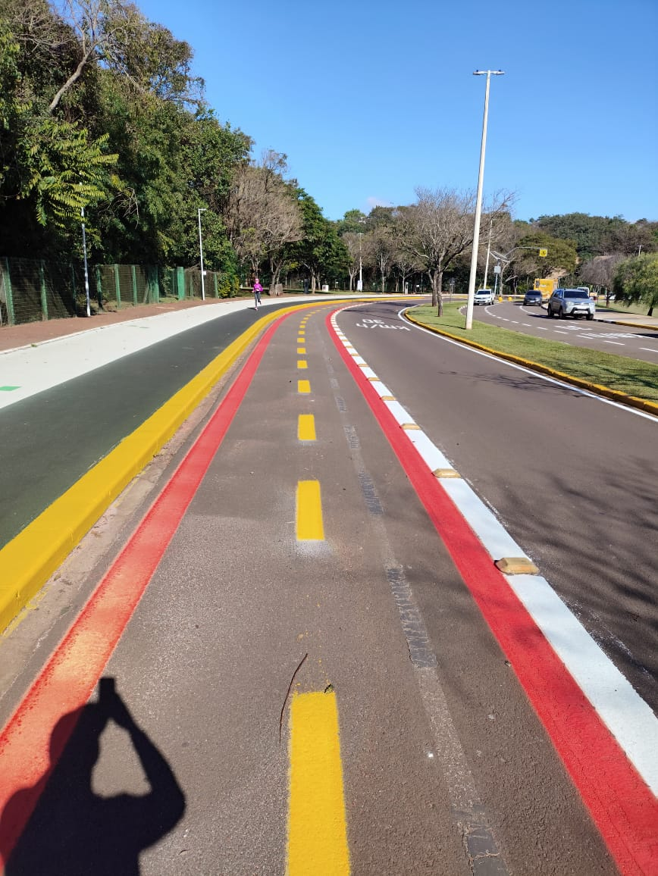
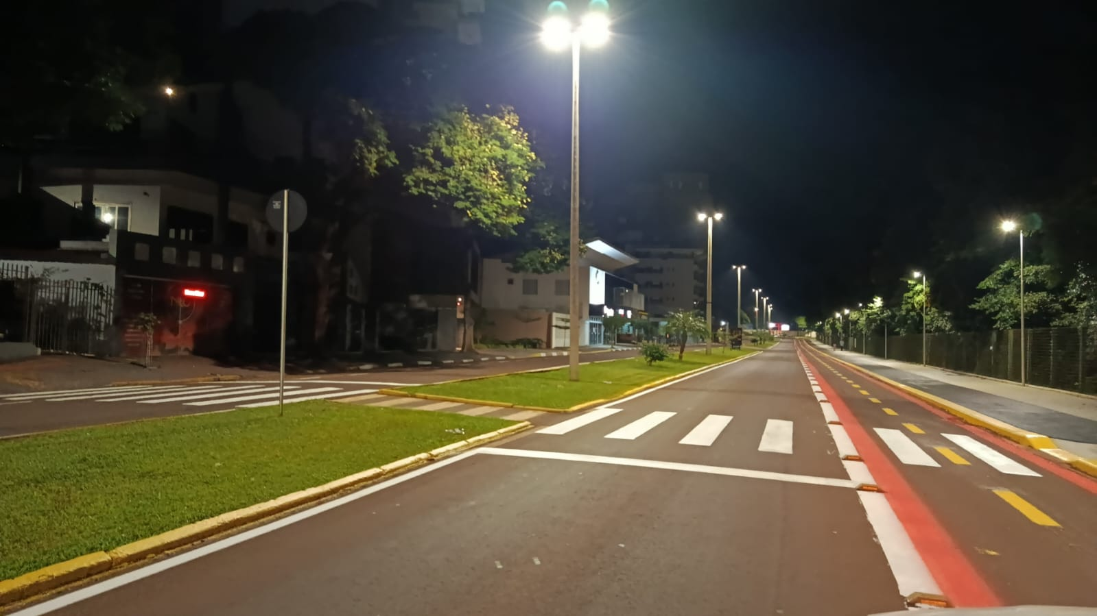
Serviços de pintura de sinalização viária

Slide 18
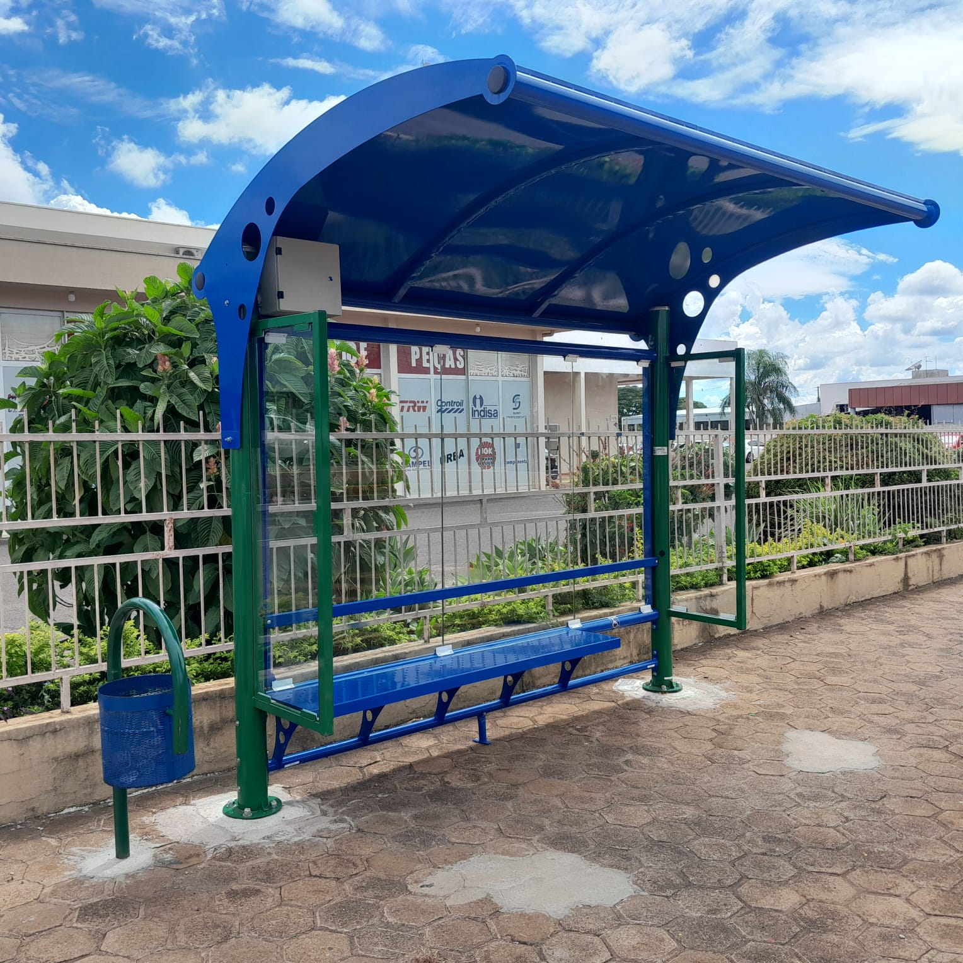
Abrigos em ponto de parada de ônibus.

Slide 19
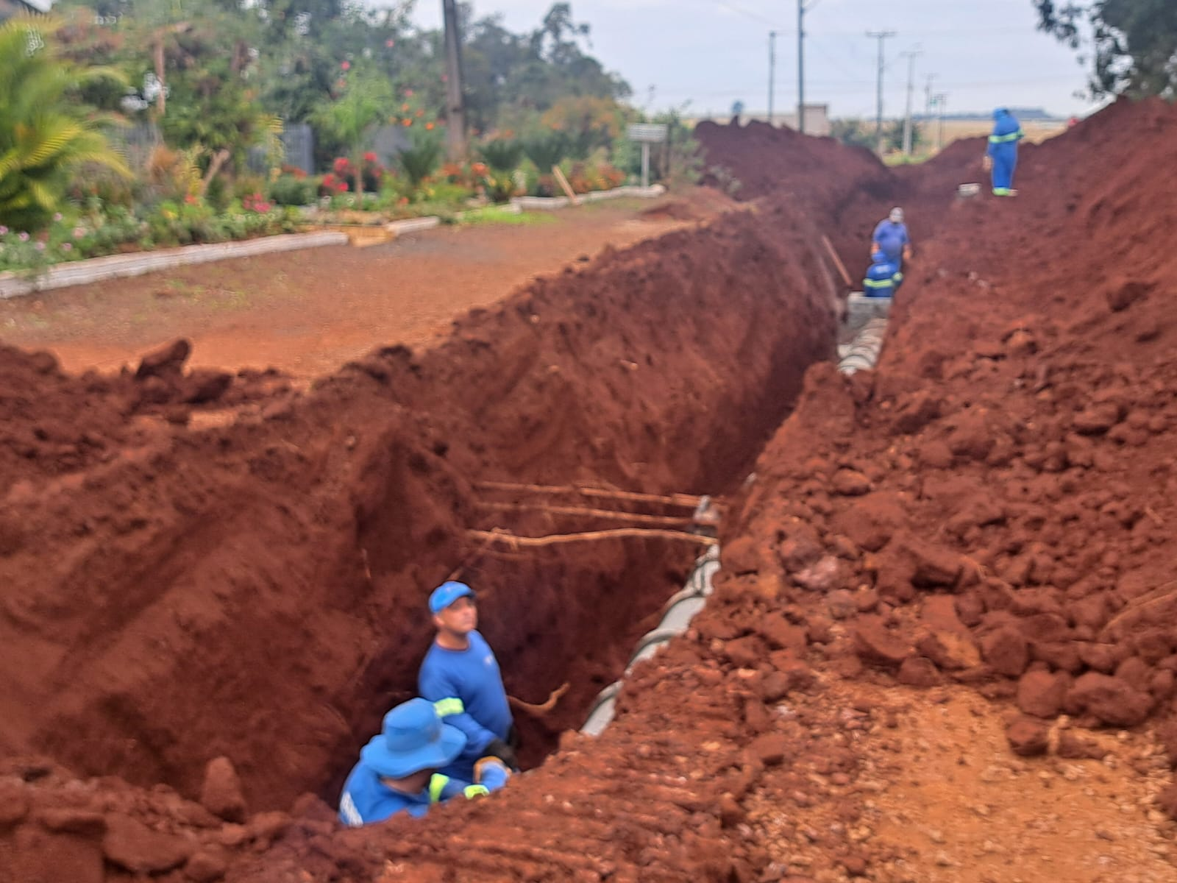
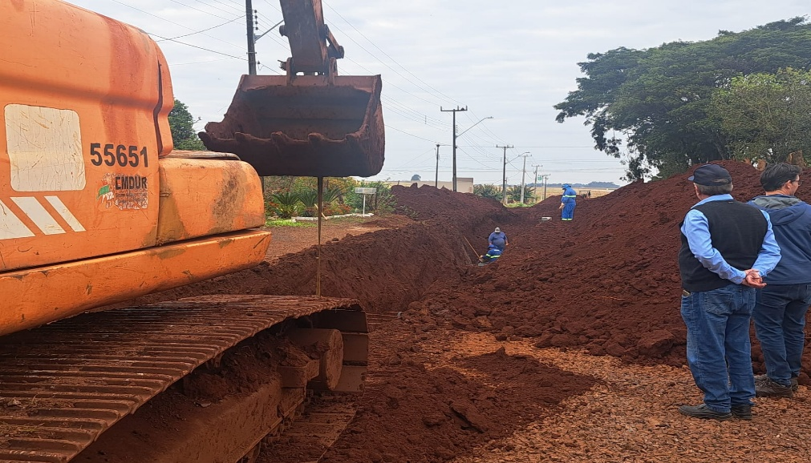
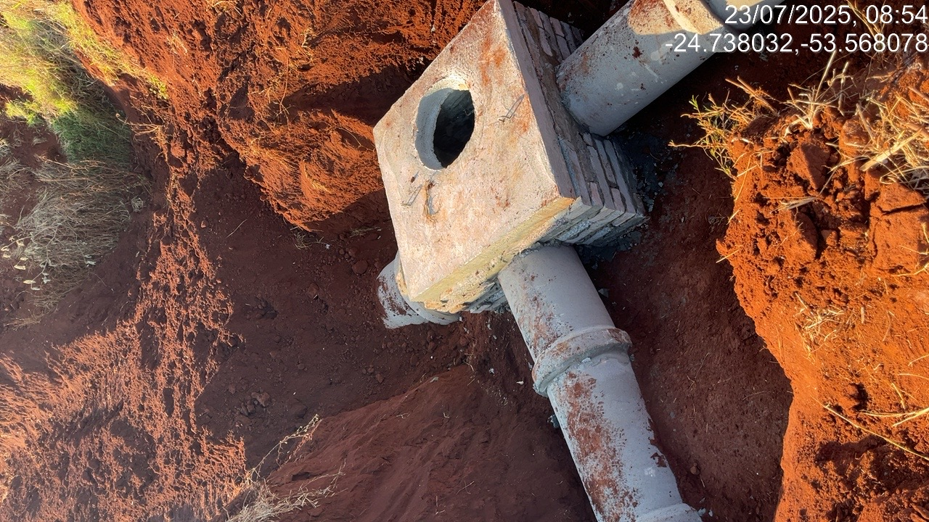
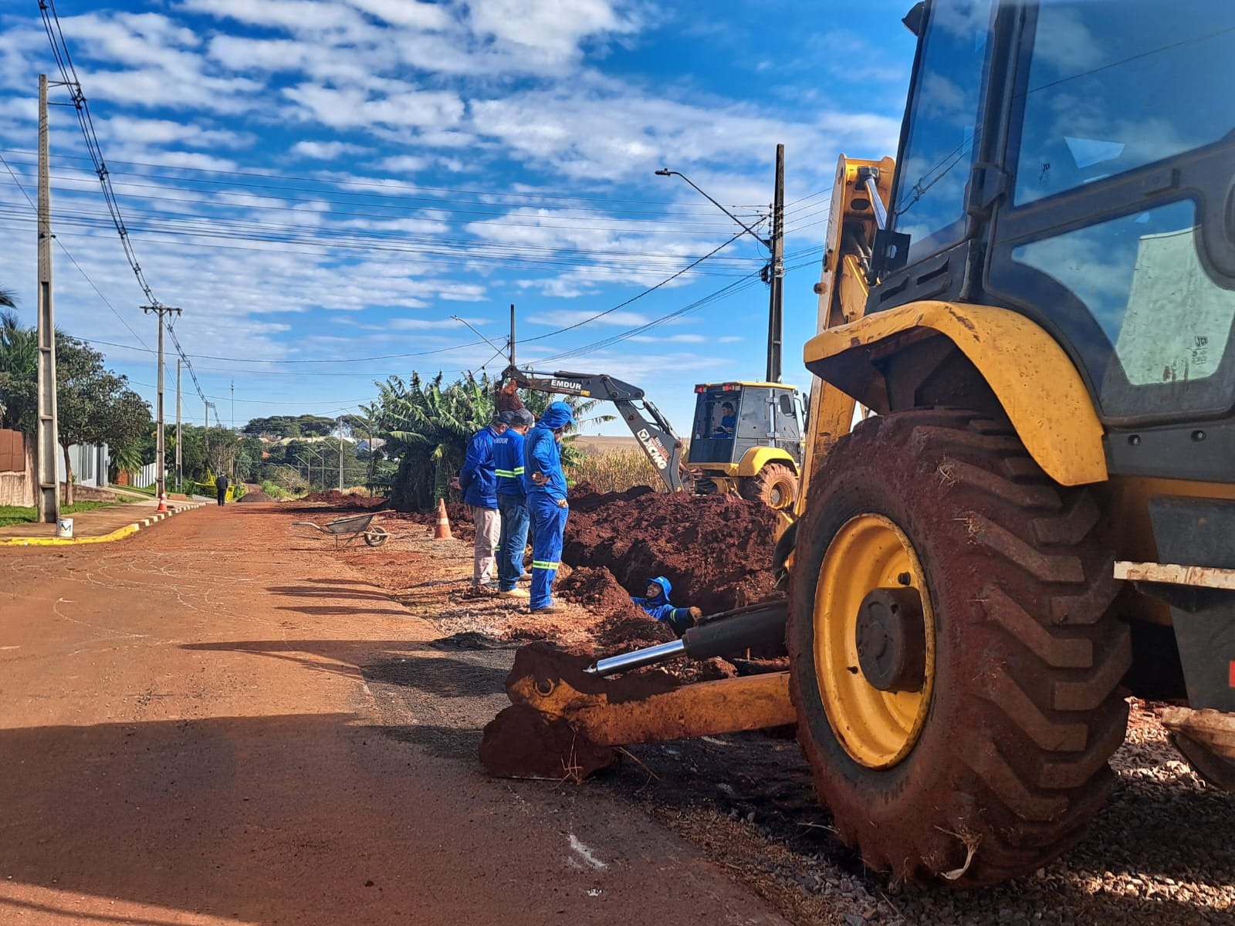
Urbanização do distrito de São Luiz do Oeste

Slide 20
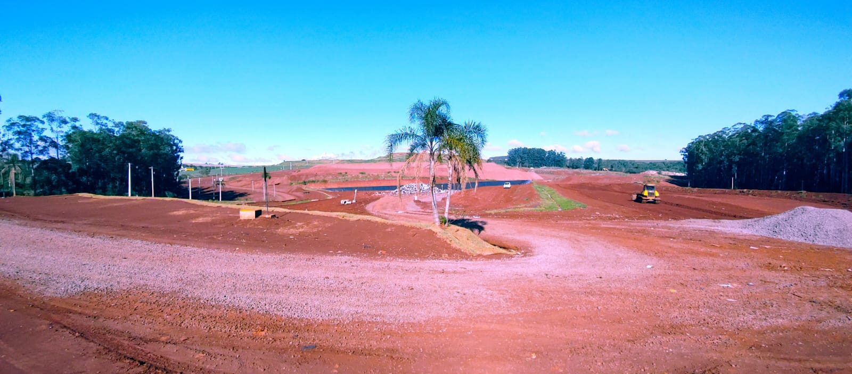
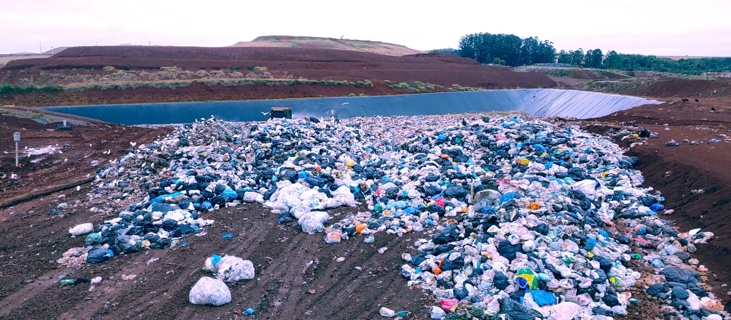
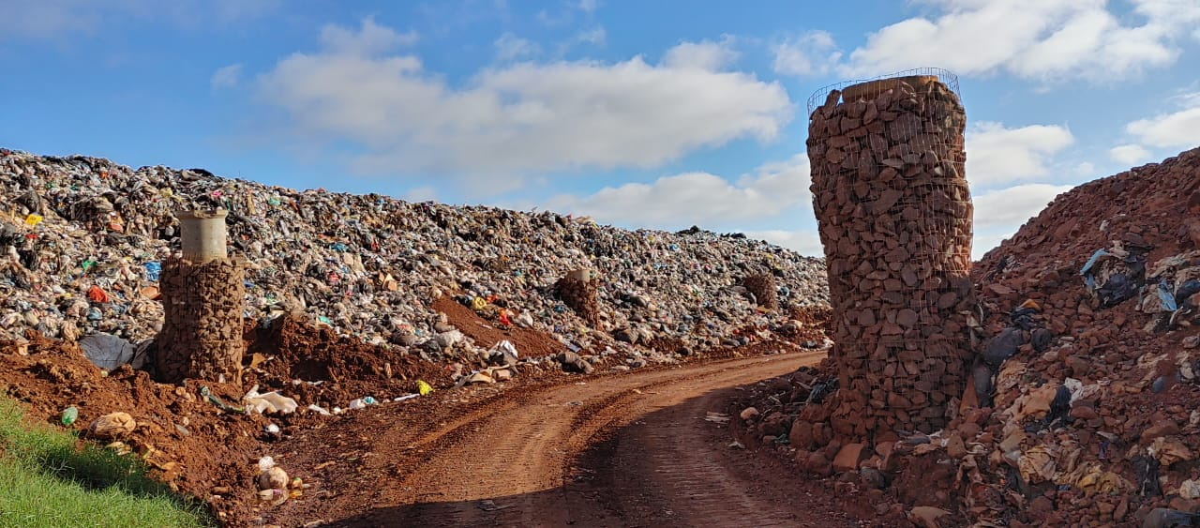
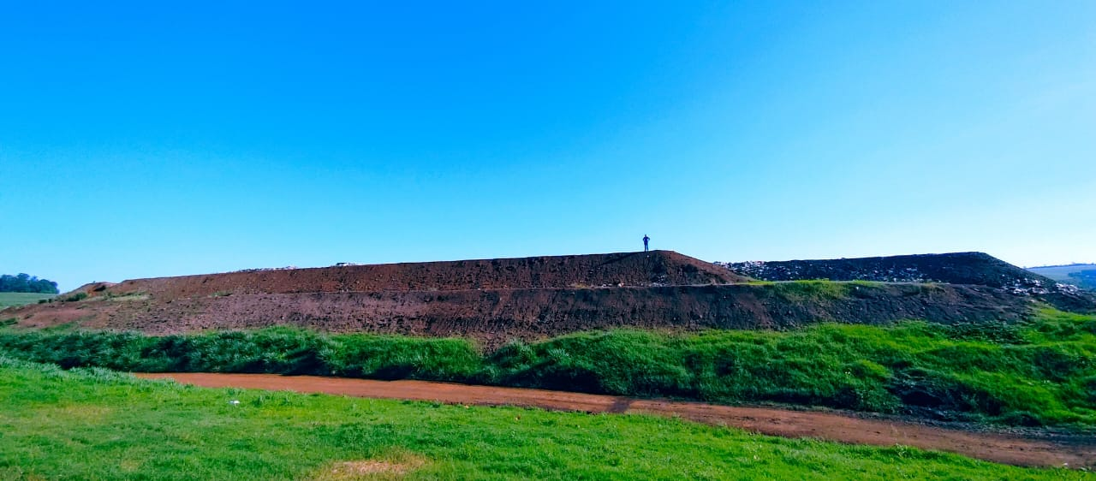
Serviços de Manutenção e Operação do Aterro Sanitário Municipal.

Slide 21
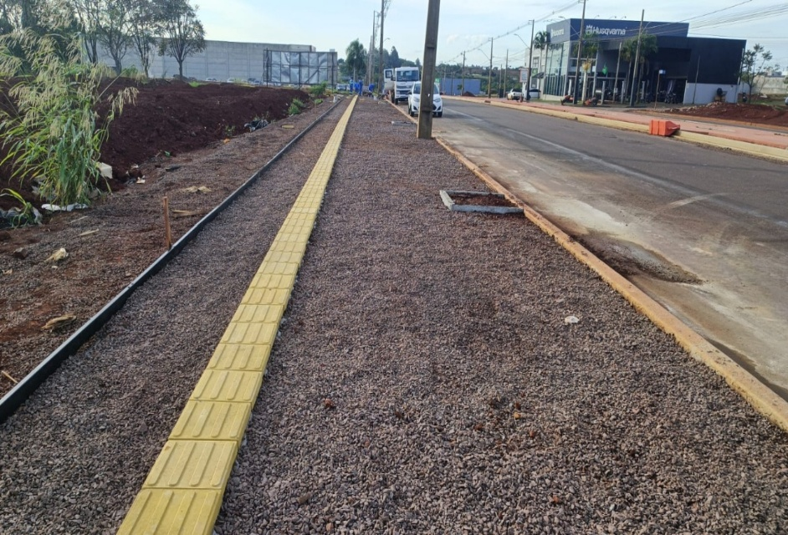
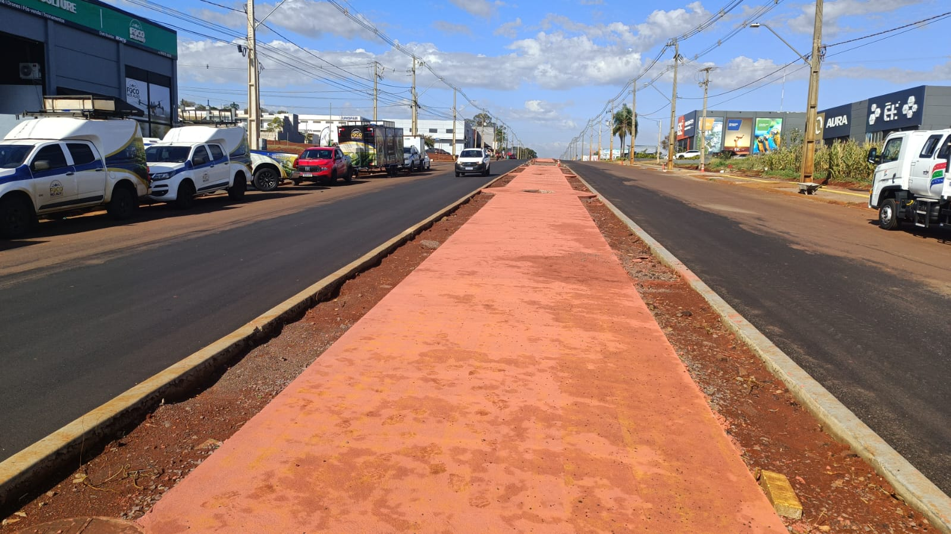
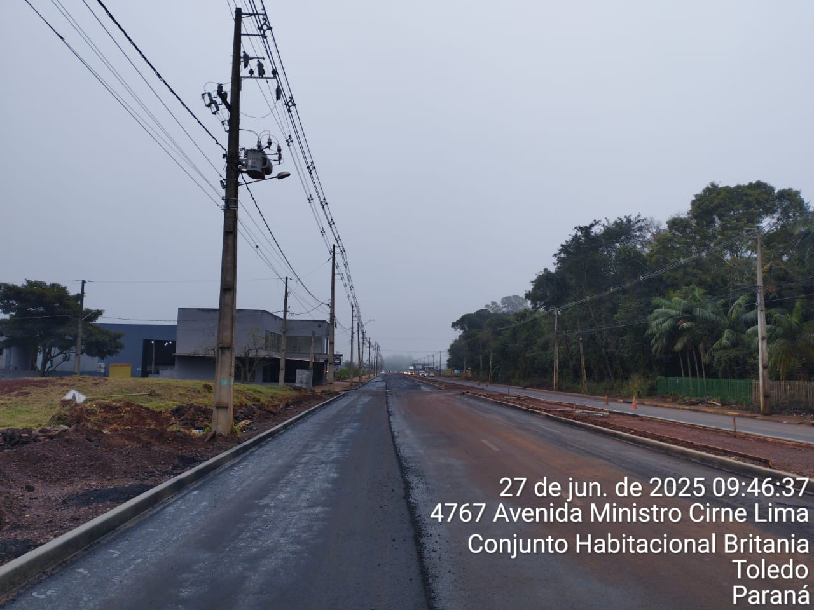
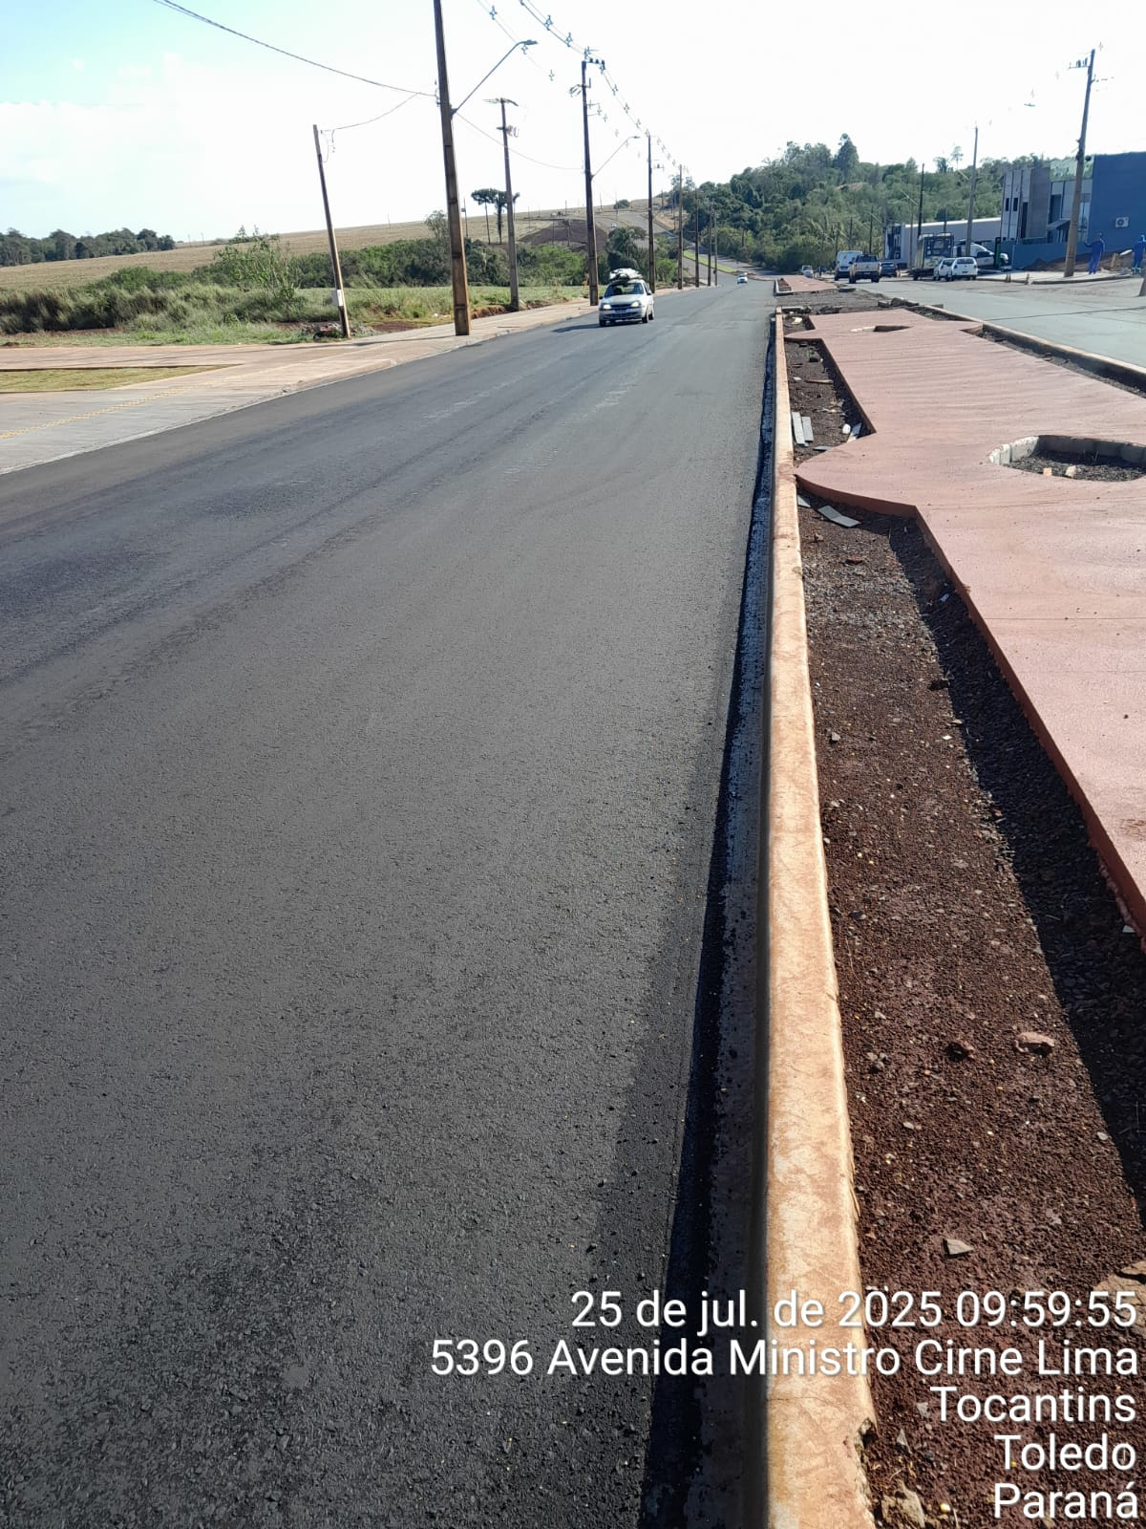
Reurbanização da Avenida Ministro Cirne Lima, trecho entre a Rua João Orestes Ruaro e Arroio Marreco

Slide 22
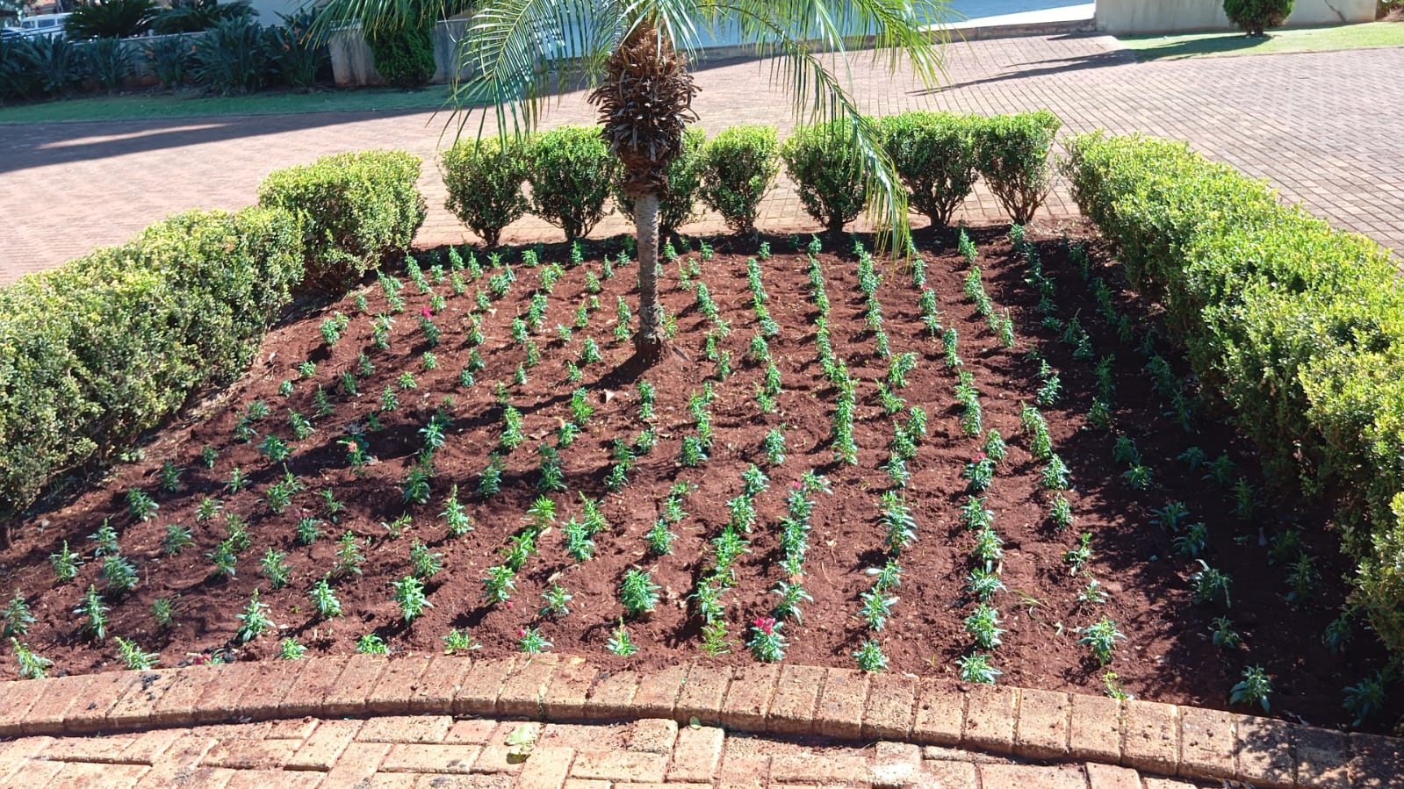
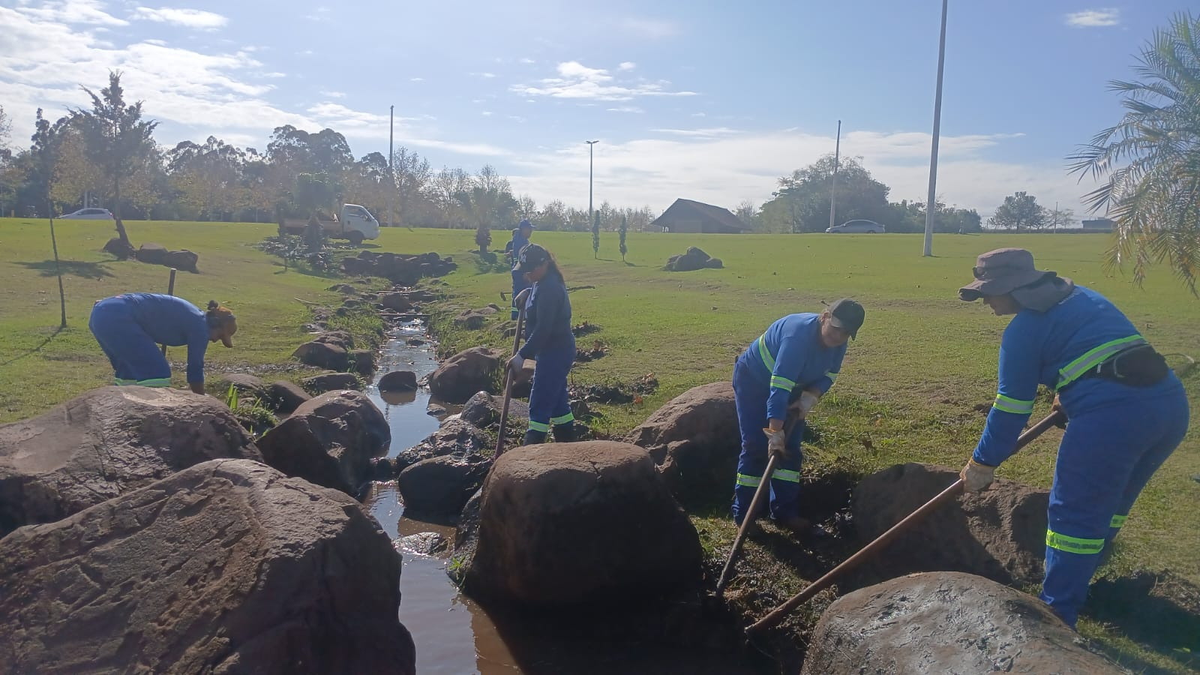
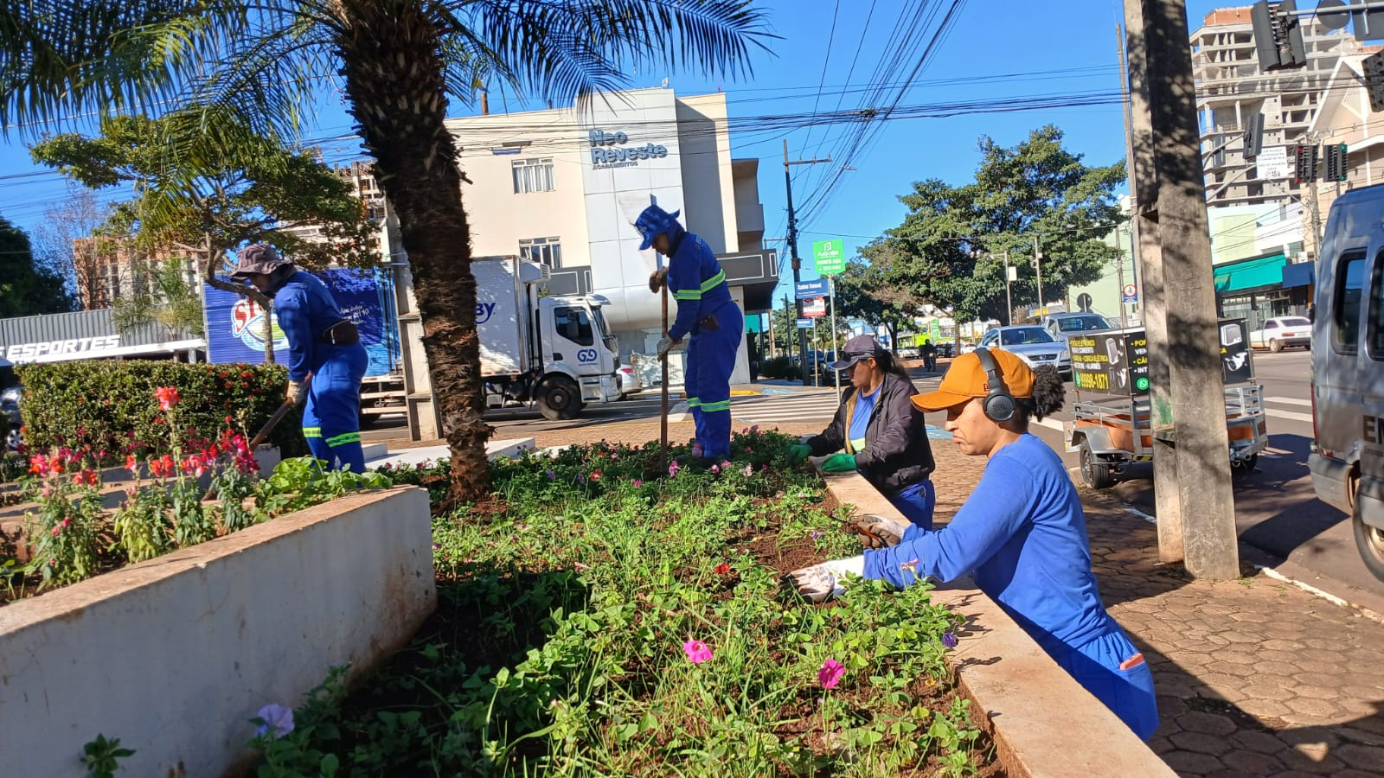
Serviços de paisagismo e jardinagem

Slide 23
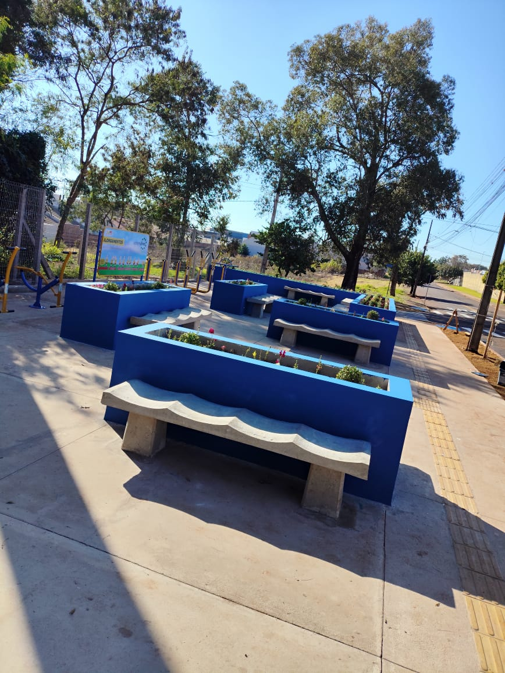
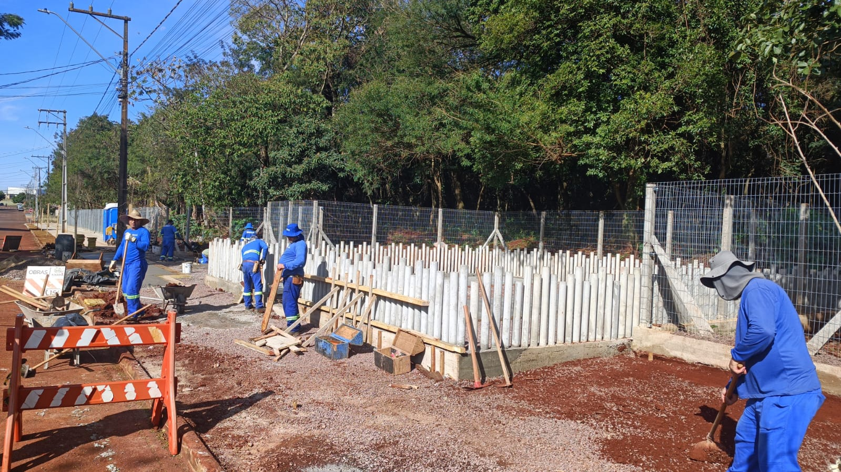
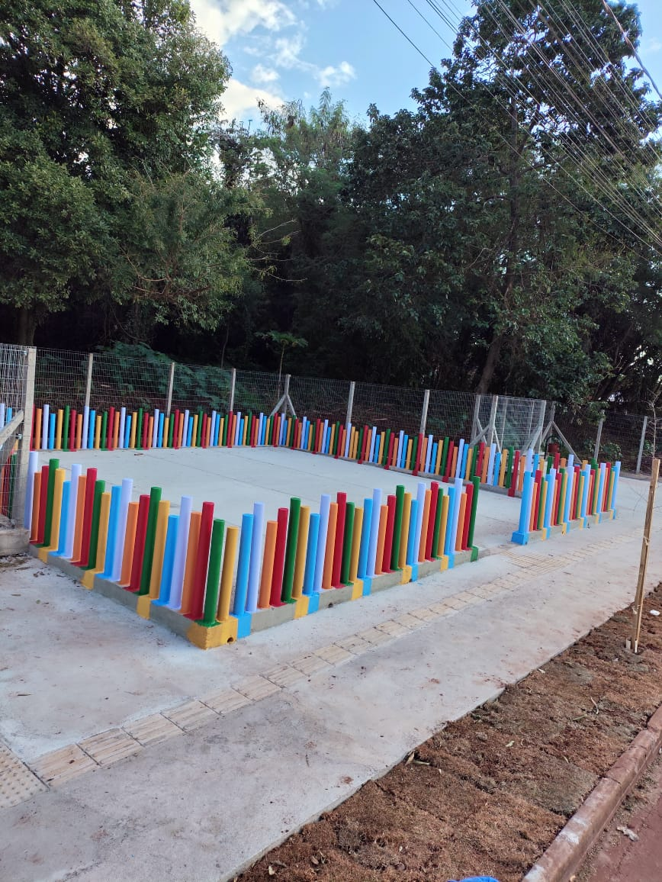
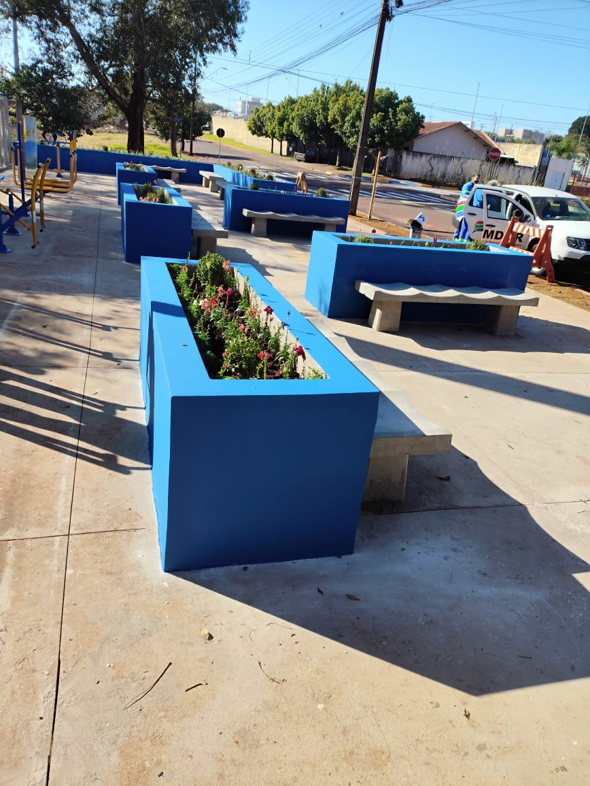
Implantação do Parque Urbano Lino Gotardo Pizzatto, no bairro Jardim Panorama

Slide 24
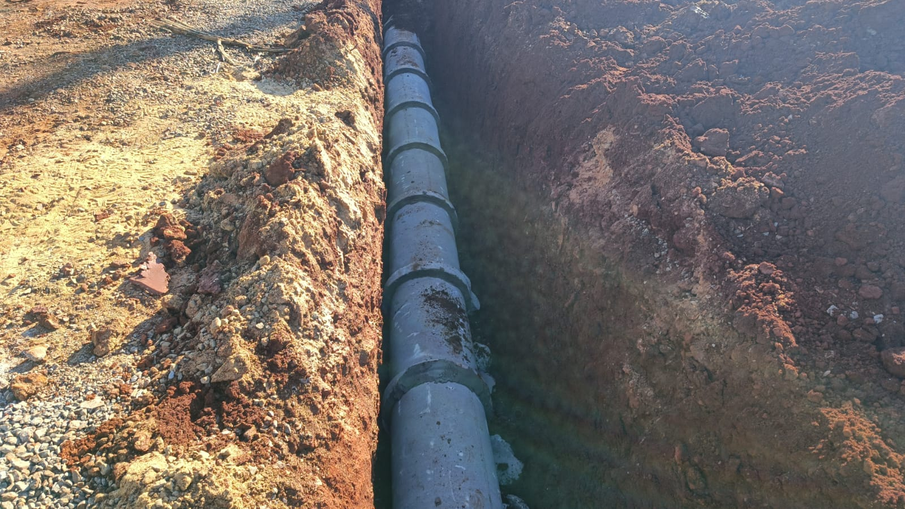
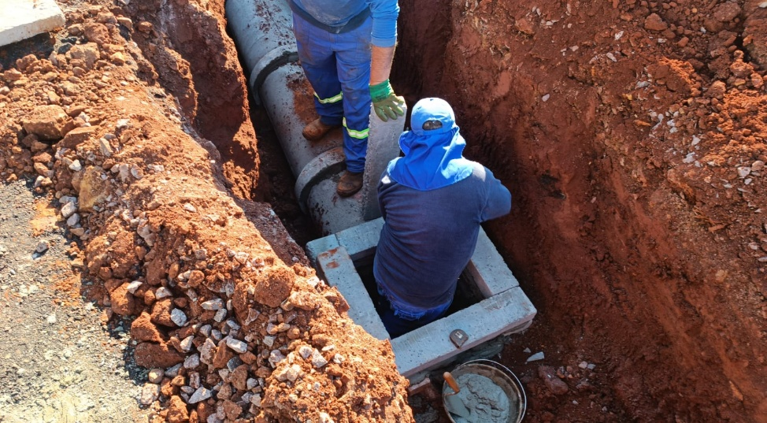
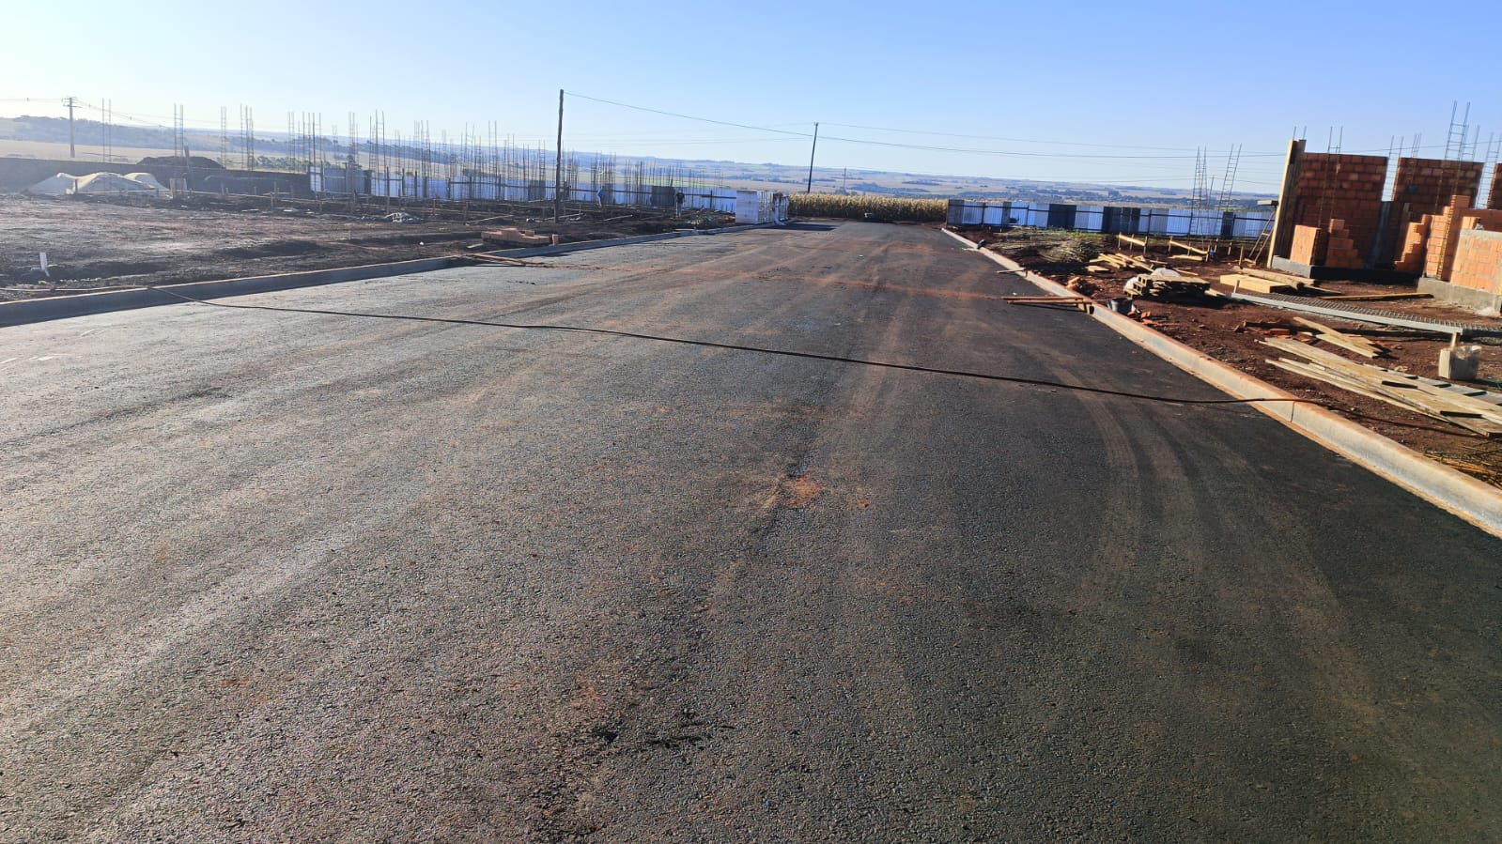
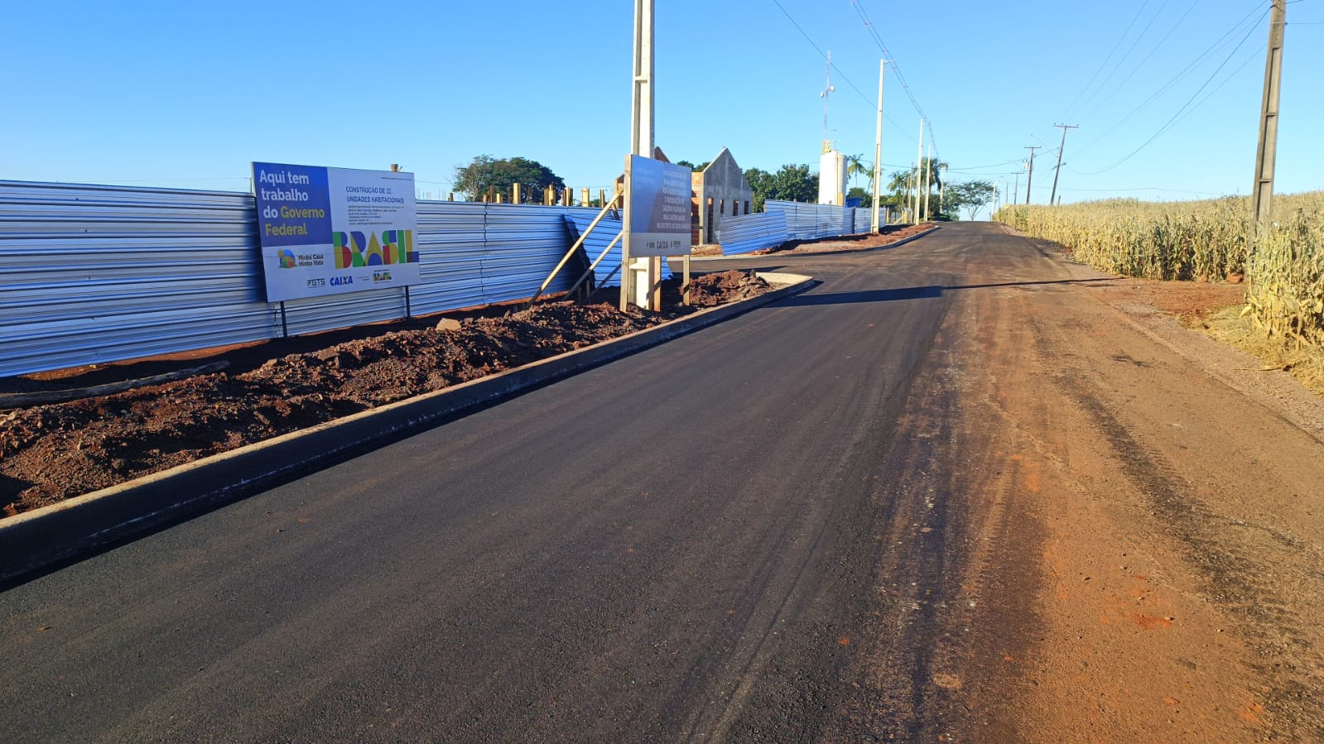
Pavimentação asfáltica e galeria pluvial - Distrito de Dois Irmãos

Slide 25
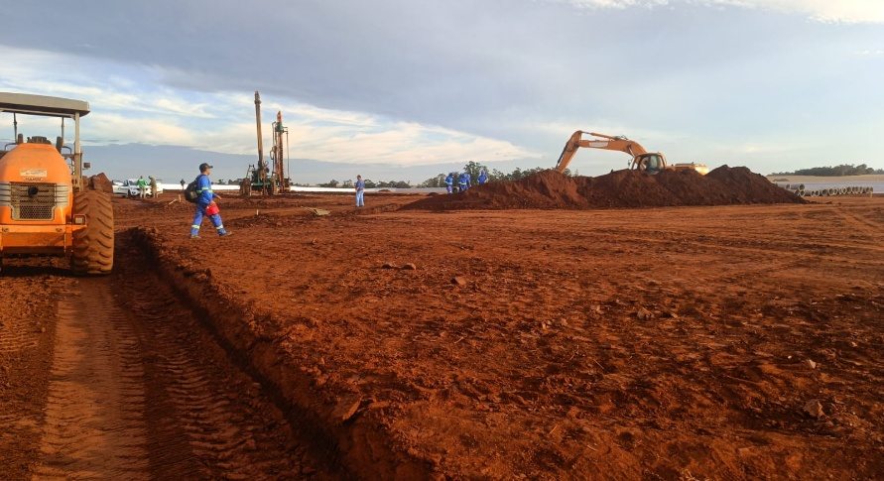
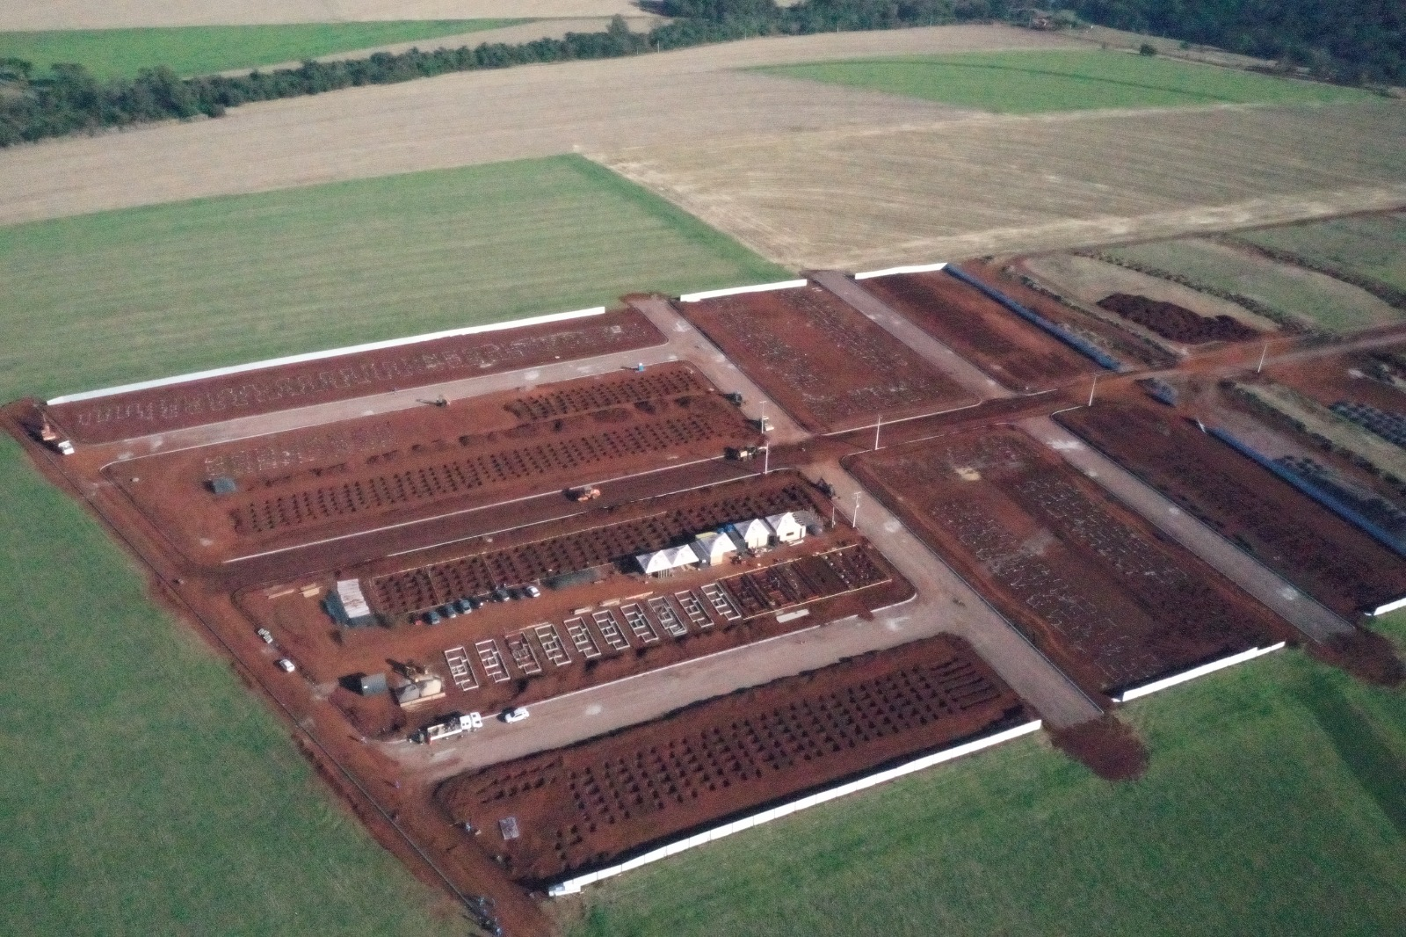
Loteamento Lote Social, Pavimentação asfáltica e implantação de drenagem pluvial

